Slide 1
Mérnöki megoldások az egészség szolgálatában
Szarka András
egyetemi tanár, tématerületi vezető

Slide 2
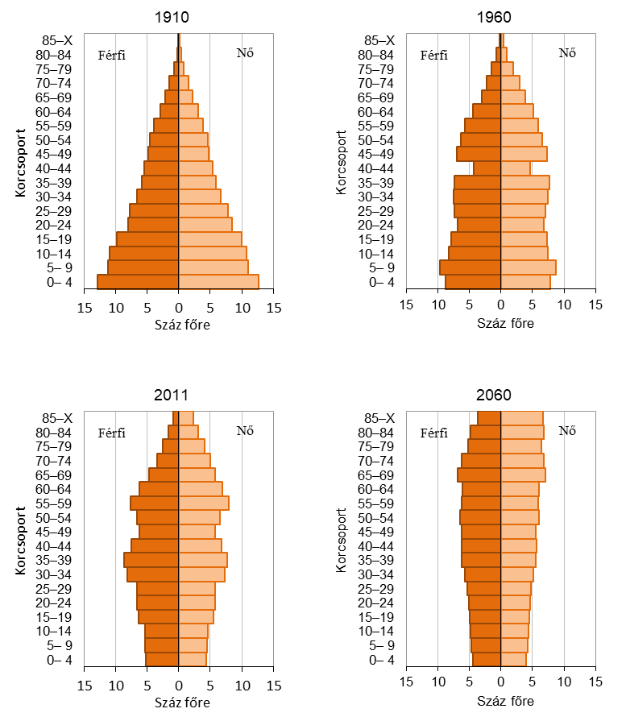
Az emberi élet minőségét elsődlegesen meghatározó tényező az egészség, az egészségi állapot.
COVID
öregedő társadalom
emberi oldal
társadalmi, gazdasági vonatkozás

Slide 3
Magyar Biotechnológiai Ipar
Biotechnológia
Egészséges, egészséget támogató élelmiszer
Tiszta, egészséges környezet
Hatékony, célzott gyógyszerek

Slide 4
A BME területi kompetenciái: Mérnöki megoldások az egészség szolgálatában
Egészséges, egészséget támogató élelmiszer
Tiszta, egészséges környezet
EGÉSZSÉG
Hatékony, célzott gyógyszerek

Slide 5
Mérnöki megoldások az egészség szolgálatában
Gyógyszer és egészségtámogató termékek fejlesztése
Orvostudományi modellek, szoftverek, egészségmérnöki eljárások fejlesztése
Gyógyászati, orvosi segédeszközök, alapanyagok, diagnosztikai eljárások fejlesztése

Slide 6
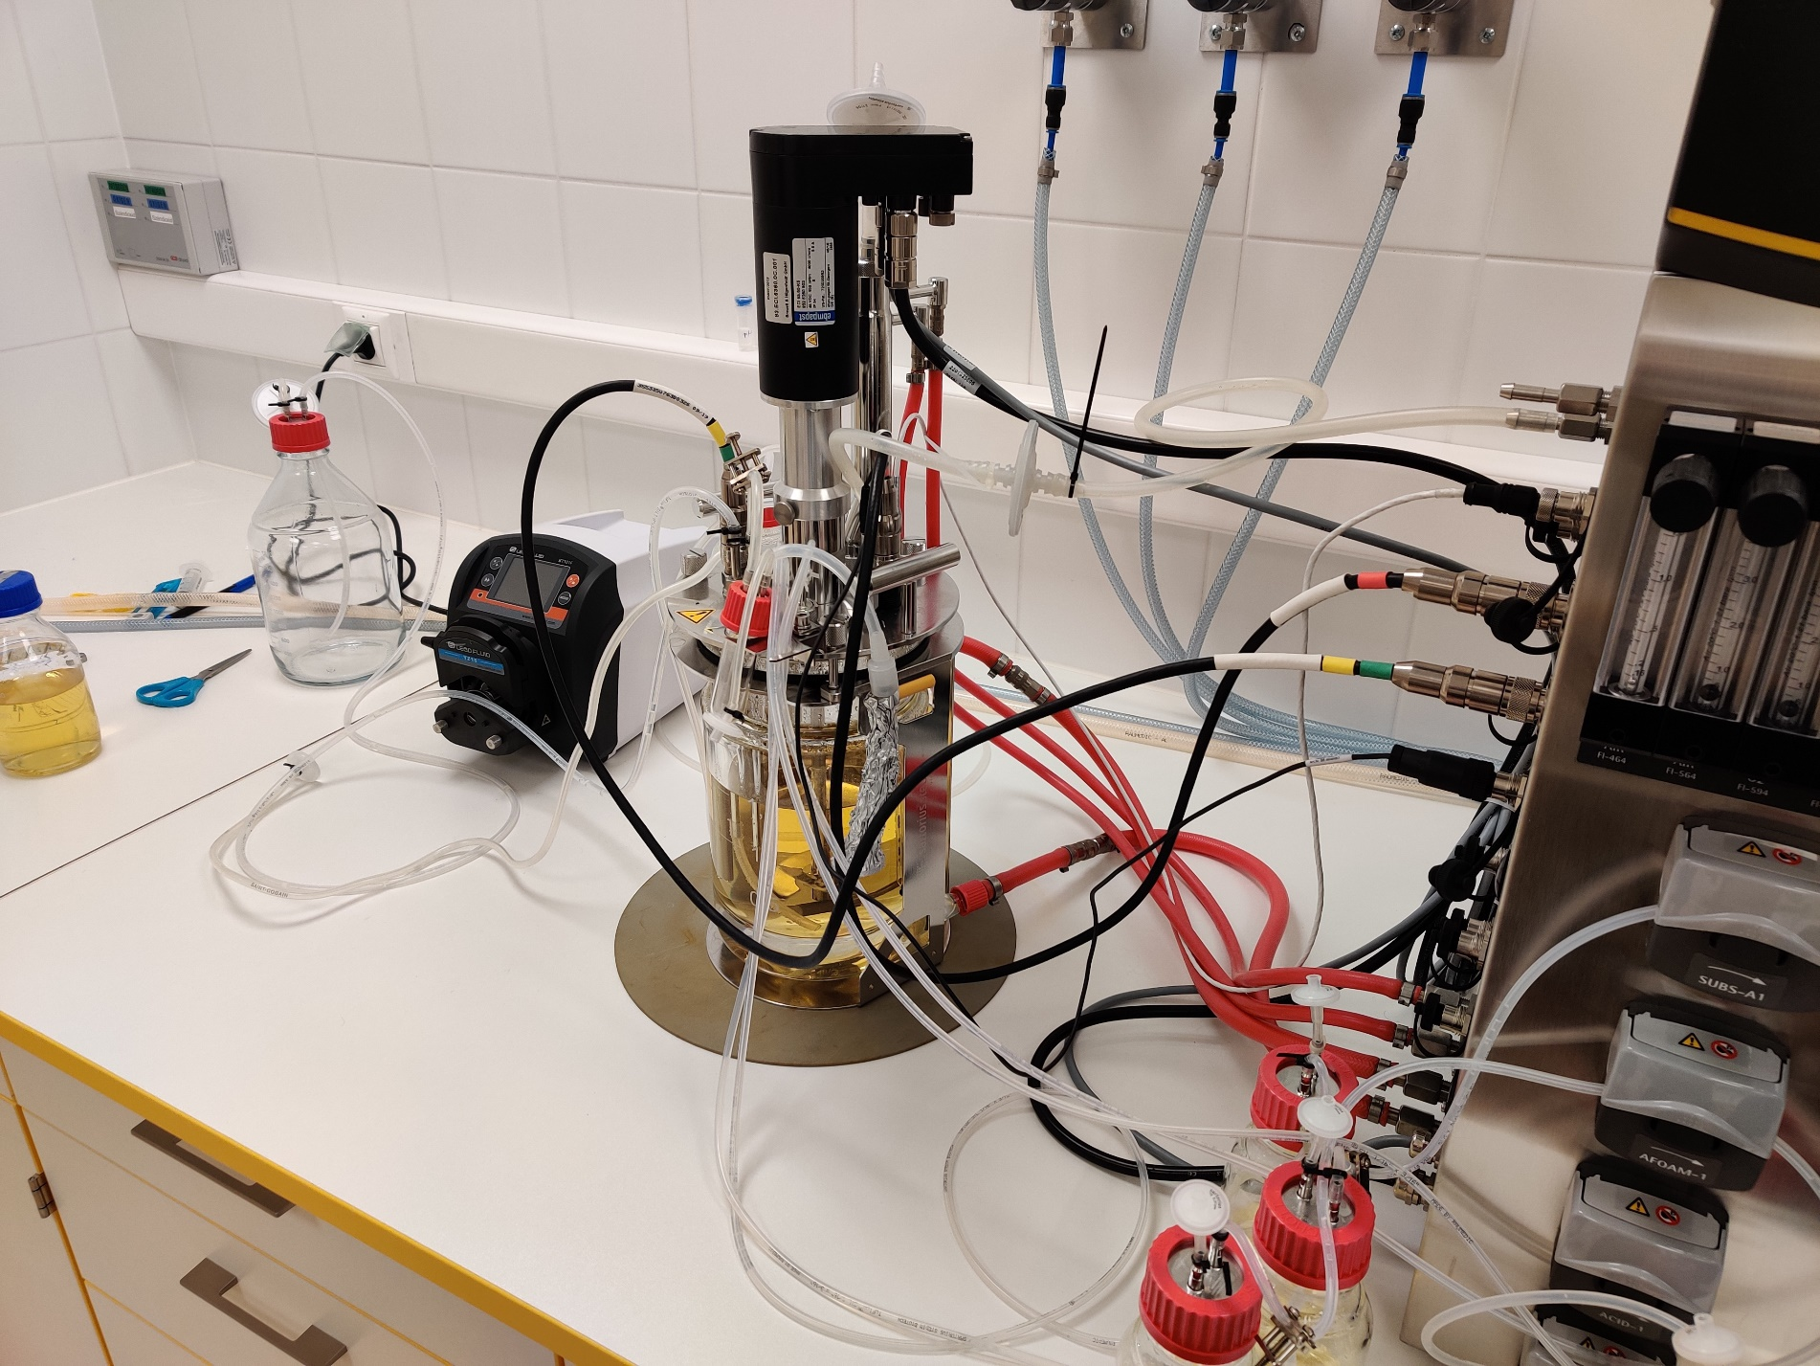
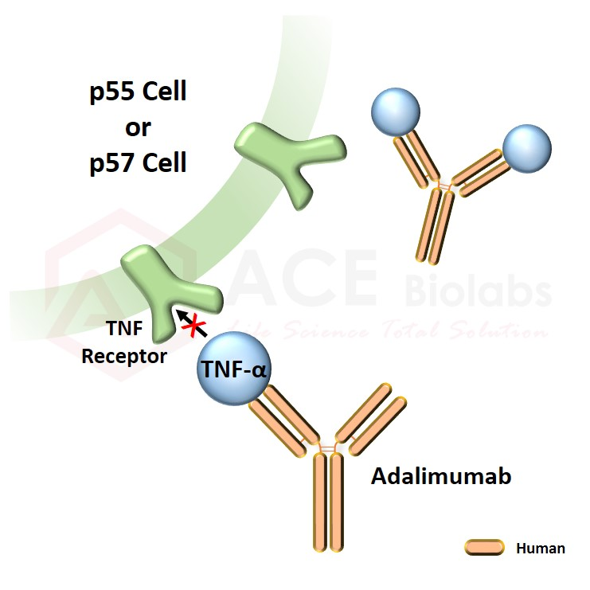
Biológikum előállítás
Cél: nagy molekulasúlyú fehérjegyógyszerek gazdaságos előállítása.
Jelenleg a leghatékonyabb terápiás eszközt a tumoros, autoimmun és vírus okozta megbetegedésekre.
A BME-n egy átfogó koncepció mentén összehangoltuk a biológikum előállítás teljes K+F+I tevékenységét.

Slide 7
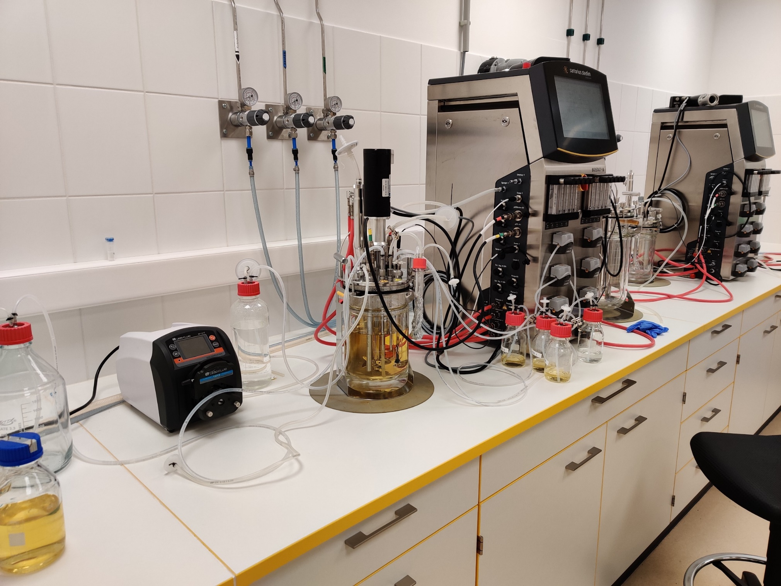

Biologikum termelő CHO sejtvonalak fehérje folding apparátusának optimalizálása mAb termelő törzsek vitalitásnövelése sejthalál inhibitorokkal és tápoldat adalékokkal
Technológiai oldalról a bakteriális és emlős sejtvonalak stabil, szakaszos (fed-batch), majd folytonos, perfúziós tenyésztése az élősejt koncentráció, és a fehérjetermék minőségének növelése
Nemzeti Gyógyszerkutatási és Fejlesztési Laboratórium

Slide 8
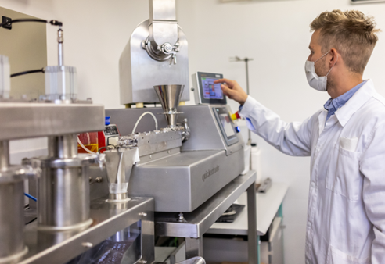
PAT – technológiai fejlesztések
Megvalósítjuk a termelékenység és a termékminőség szempontjából kritikus paraméterek in-line monitorozását, szabályozását.
Kidolgozzuk az upstream folyamatok mellett a bioreaktorból származó fermentlé feldolgozását és innovatív downstream módszerek fejlesztését

Slide 9
Gyógyszergyártási technológiák hatékonyabbá tétele
A kapcsolódó műszaki területeken elért áttörések, újítások:
Flowkémia
új katalizátorok
új analitikai detektorok
valós idejű analízis
modell alapú szabályozás
folyamatos granulálás
autonóm gyártás
hatékony hőátadás és szabályozás
automatizált minőség-ellenőrzés
Fentiek integrálása
versenyképesebb gyógyszergyártási folyamatok

Slide 10
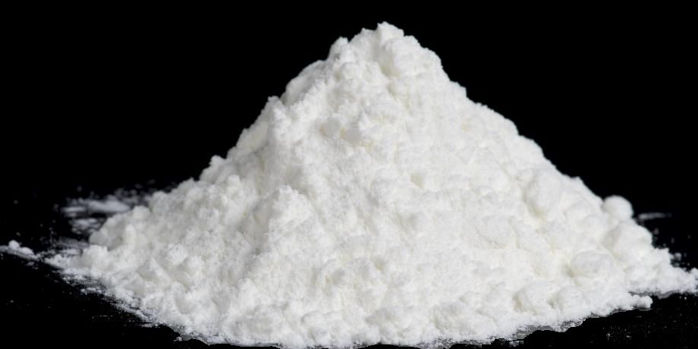
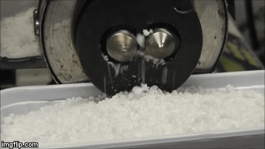
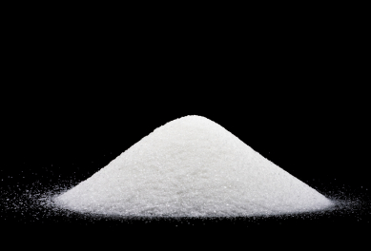
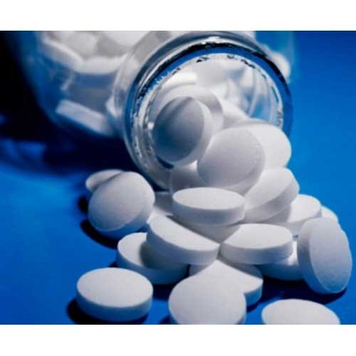
Glükóz-monohidrát folyamatos ikercsigás gyúrása jól gördülő és tablettázható granulátum előállítására
Glükóz granulátum
Jó gördülékenység
Jó tablettázhatóság
Kristályosított glükóz por
Rossz gördülékenység
Rossz tablettázhatóság
Benyújtott szabadalom:
HU-P 21 00393
Eljárás dextróz-monohidrát folyamatos granulálására a gördülékenység és tablettázhatóság javítása céljából

Slide 11
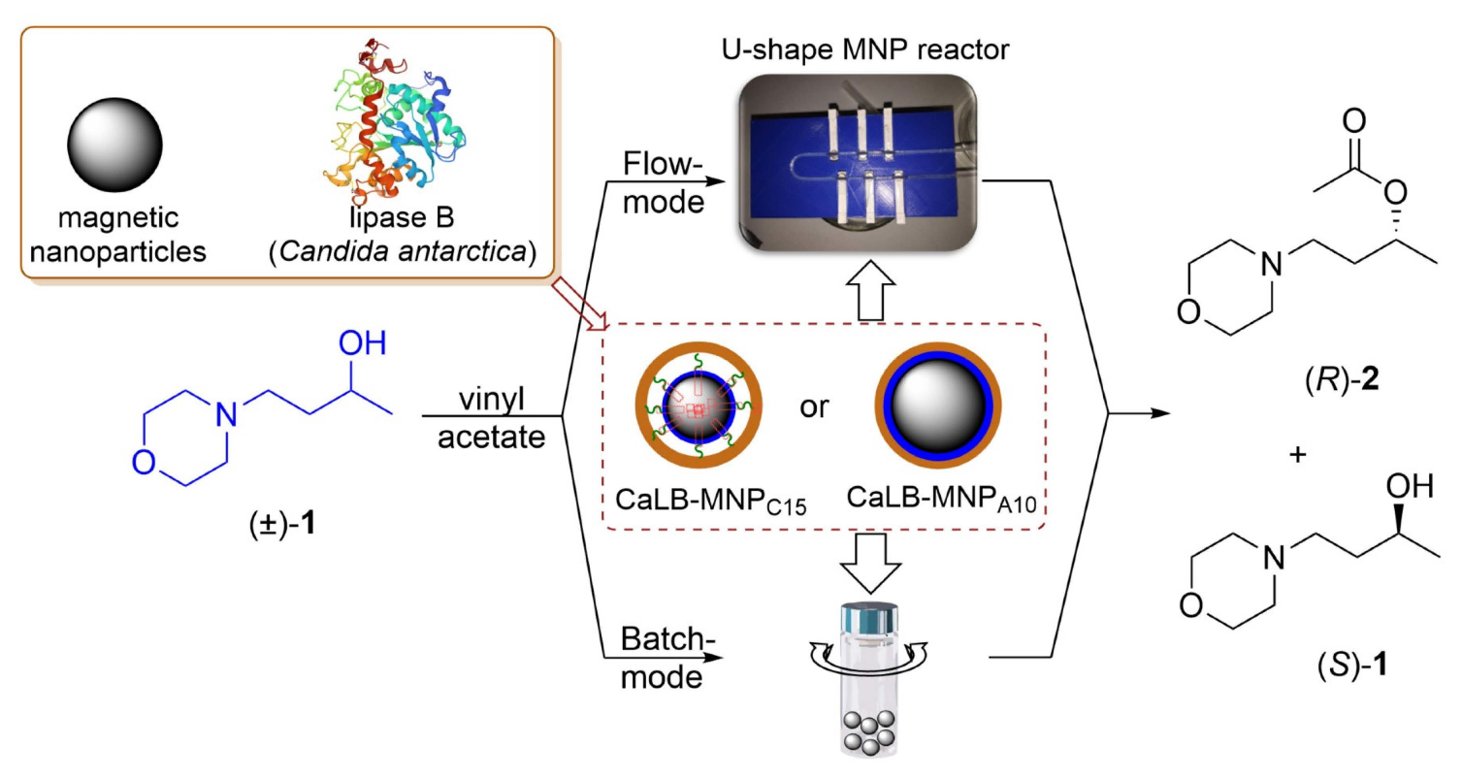
Új biokatalizátorok felhasználása módosítása
Enzimek
Egész sejtes rendszerek
Szerkezet alapú fehérjemodellezés, enzimmérnökségi módszerek: enzim aktivitás, szelektivitás, stabilitás tervezett javítása.
Új bioreaktor-rendszerek fejlesztése: új mágneses nanorészecske ill. nanoszál alapó átfolyásos reaktorok

Slide 12
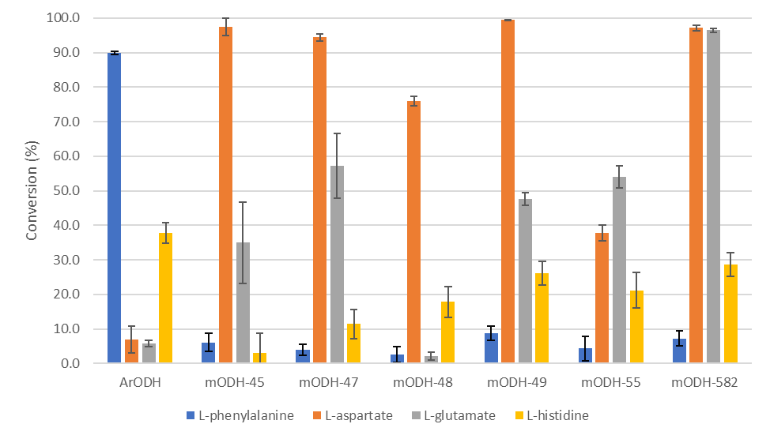
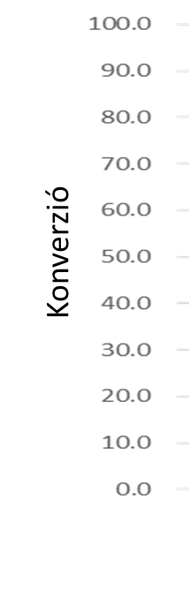

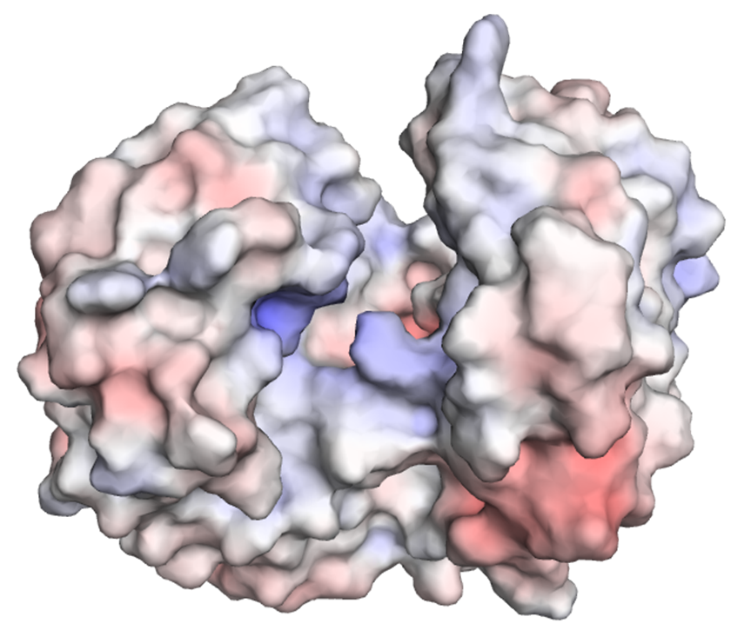
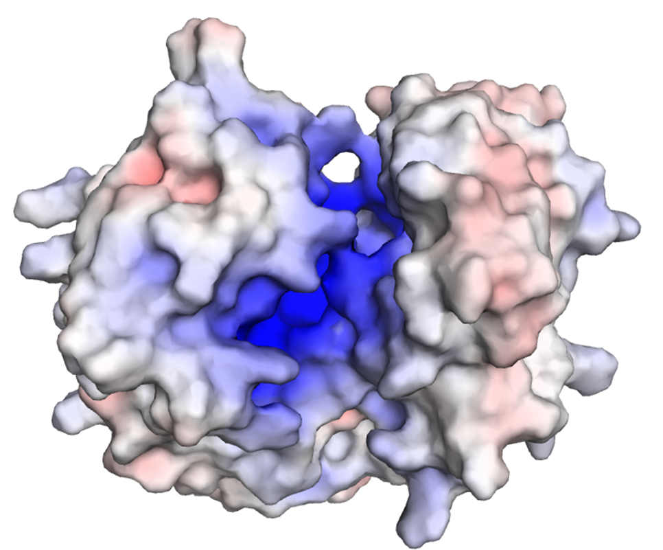
Ipar és akadémia együttműködése: Servier – BME - ELTE
A metagenomikus adatbányászat új specifitású enzimek felfedezéséhez vezet
Konverzió
fenilalanin
glutamát
fenilalanin
glutamát
aszpartát
hisztidin
aszpartát
hisztidin
Metagenomikus enzim (mODH) – pozitívan töltött felszín:
savas szubsztrátokon működik
Klasszikus enzim (ArODH) – semleges felszín:
apoláros szubsztráton működik

Slide 13
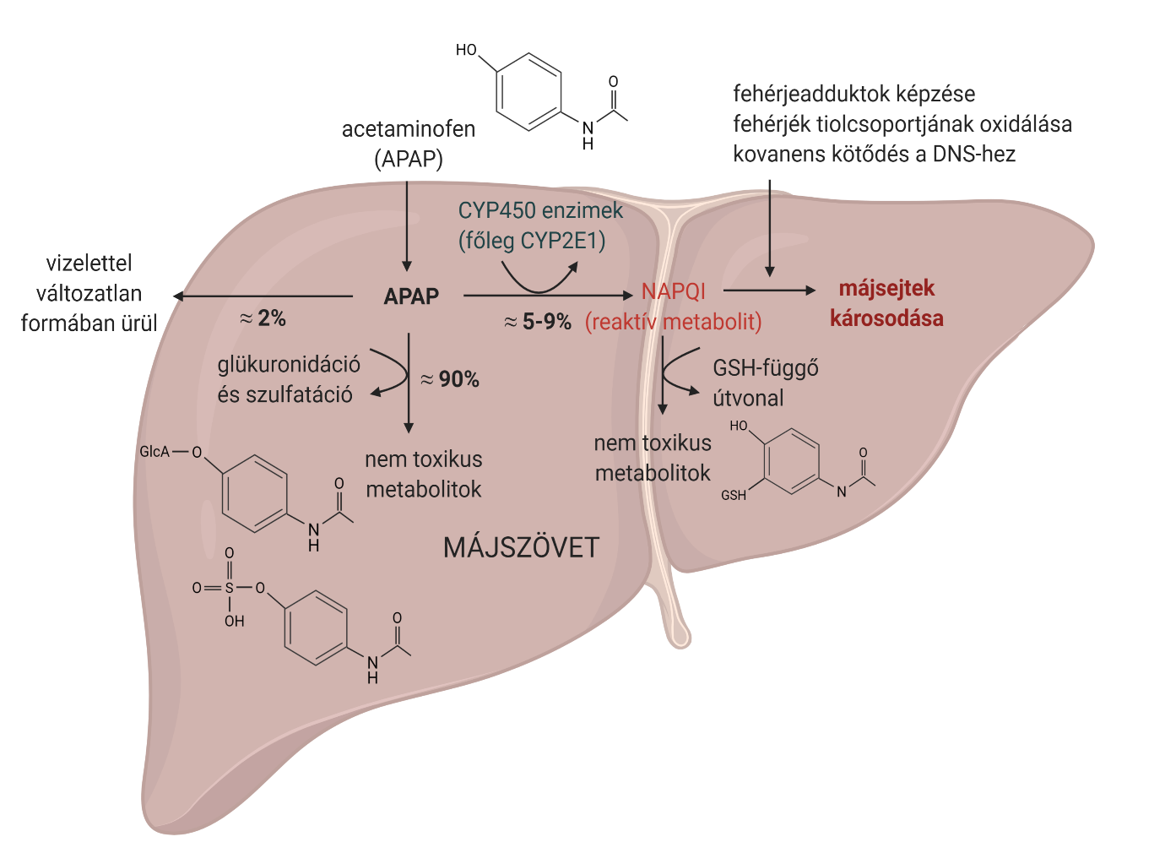
Gyógyszertoxikológiai tesztrendszerek fejlesztése
Célkitűzés: in vitro toxikológiai modellrendszer alkalmazhatósága, összehasonlítása és egy jól alkalmazható sejtes májtoxikológiai modellrendzser kialakítása

Slide 14
3D sejttenyésztési módszerek
Nanofiber scaffold
Spheroid

Slide 15
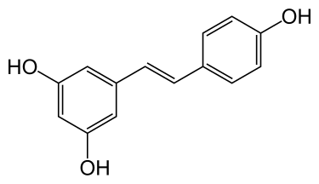
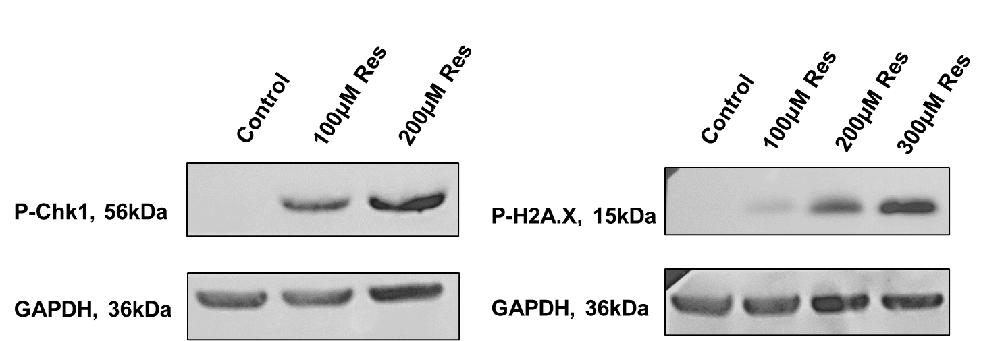
Kísérletes gyógyszer újrapozicionálás

Slide 16

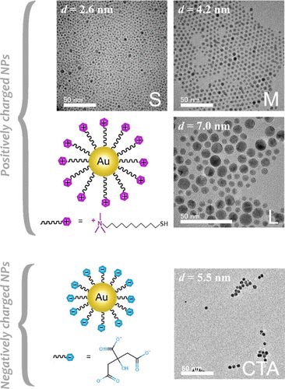
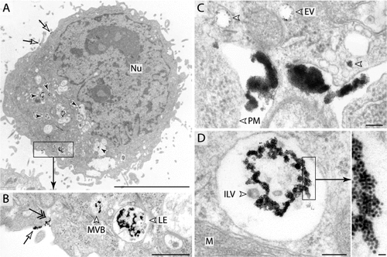
Arany nanorészecskék felvétele rákos sejtek által
A kísérletek során használt különböző méretű arany nanorécsecskék.
Közepes méretű (~ 5 nm) pozitív töltésű arany nanorészecskék felvétele HeLa (rákos) sejtekben.
Beatrix Peter, Nicolett Kanyo, Kinga Dora Kovacs, Viktor Kovács, Inna Szekacs, Béla Pécz, Kinga Molnár, Hideyuki Nakanishi, Istvan Lagzi, Robert Horvath, Glycocalyx Components Detune the Cellular Uptake of Gold Nanoparticles in a Size-and Charge-Dependent Manner, ACS Applied Bio Materials, 6, 1, 64-73.
Notes:
A kutatómunka során megvizsgáltuk, hogy töltött arany nanorészecskék milyen hatékonysággal jutnak be rákos sejtek belsejébe. Vizsgáltuk a töltöttség és a méret hatását a penetrációra. Megállapítottuk, hogy a 4-5 nanométeres és pozitívan töltött részecskéket veszik fel a sejtek a leghatékonyabban. Ez a hatás a sejtek felszínének enzimes emésztésével még jobban elősegíthető.

Slide 17
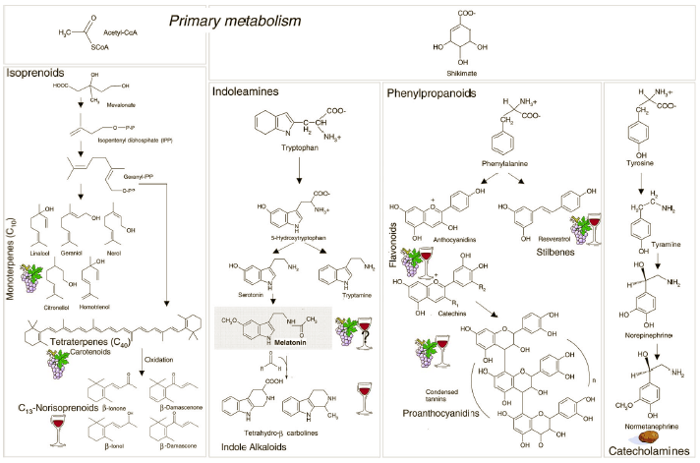
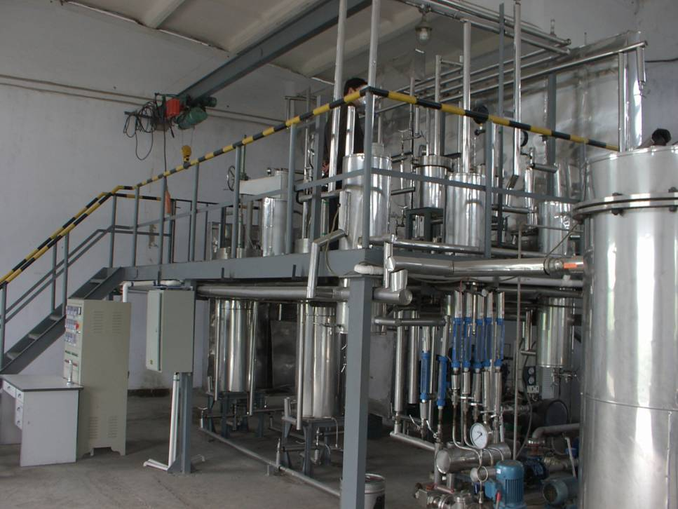
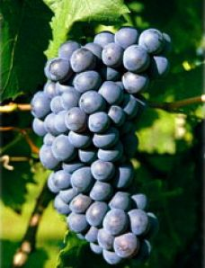
Növényi alapanyagok teljes körű felhasználása
Természetes alapú étrend kiegészítők, kozmetikai alapanyagok és gyógyhatású készítmények hatóanyagának előállítására
A növények maximális felhasználása és ebből előállított új biotermékek
Növényi kemikáliák kíméletes kivonása

Slide 18
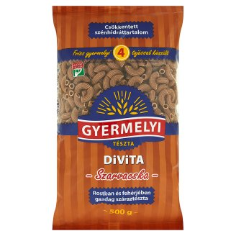
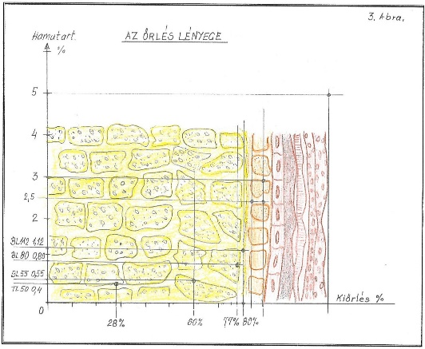
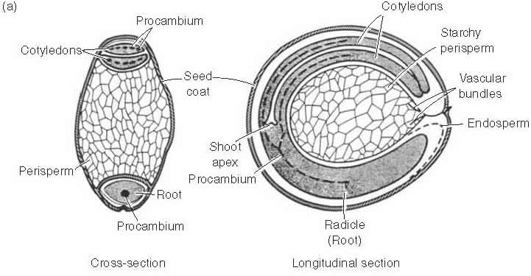
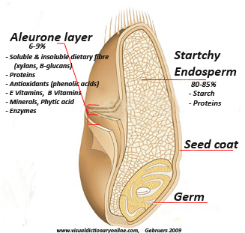
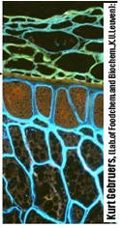
Egészséges, egészséget támogató élelmiszer
Vitaminokban, ásványi anyagokban gazdag, magas élelmi rost tartalom, magas fehérjekoncentrációval
Gyermelyi Zrt.
Gluténmentes végtermékfejlesztés

Slide 19

Nem konvencionális módszerek és reagensek vírusok meghatározására
Gyurcsányi E. Róbert
BME VBK Lendület Kémiai Nanoérzékelők Kutatócsoport
http://biochemsens.bme.hu/

Slide 20
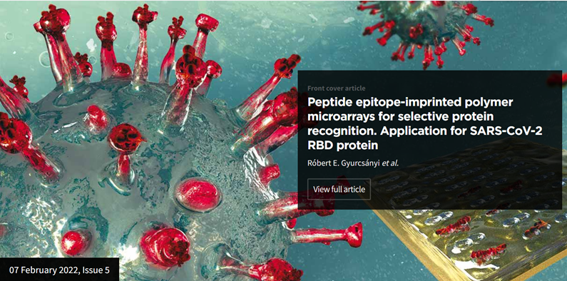
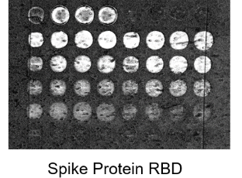
Molekuláris lenyomatú polimerek: “Műanyag antitestek”
Plazmon-rezonanciás chip technológián alapuló univerzális előállítási és nagy áteresztőképességű vizsgálati módszert dolgoztunk ki diagnosztikai reagensként alkalmazható műanyag antitestek és mesterséges fehérjék előállítására
A műanyag antitestek lehetőséget adtak a SARS-CoV-2 virus szelektív és rendkívül nagy affinitású meghatározására
Z. Bognár, et al.,, Peptide epitope-imprinted polymer microarrays for selective protein recognition. Application for SARS-CoV-2 RBD protein, Chem Sci, 13 (2022) 1263-1269. (címlap közlemény)

Slide 21
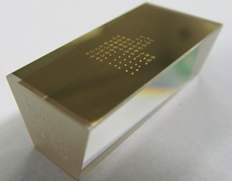
Előállítás és jellemzés egy chipen
Epitóp
szelekció
(CyS) S-Au
Szkopoletin
elektropolimerizáció
Au chip
Tüskefehérje RBD
Templát eltávolítás
Blokkolás
<10 nm vastag molekuláris
polimerfilm szintézise
Képalkotó felületi
plazmon rezonancia
Vírusfelismerés
Kinetikai analízis
21

Slide 22
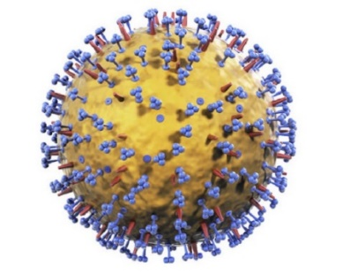



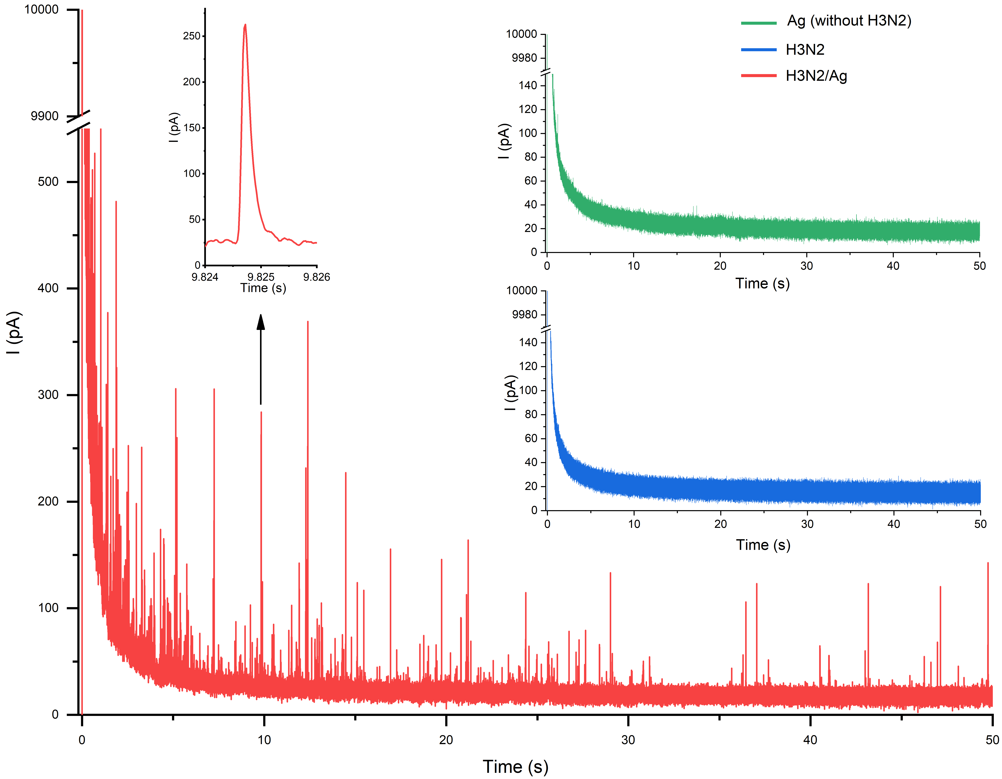


Vírusok elektrokémiai számlálása fém enkapszulációval
Kidolgoztunk egy új általános módszert a vírusok in situ ezüst nanorészecskékkel történő bevonására, amely lehetőséget ad a vírusok közvetlen számlálására nanoimpakt elektrokémiával
A
Minden áramtüske egy egyéni ezüstburokba zárt viíus
detektálási jele
Ag (Influenza A nélkül)
Ag⁰
Ag⁺
1 ms
H3N2
Influenza A virus
d_{p} = 80-120 nm
[Ag(NH₃)₂]⁺
t (s)
Influenza A (Ag burok nélkül)
Z. Bognár, M.I. de Jonge, R.E. Gyurcsányi, In situ silver nanoparticle coating of virions for quantification at single virus level, Nanoscale, 14 (2022) 2296-2303.
Influenza A (Ag burokban)
t (s)

Slide 23
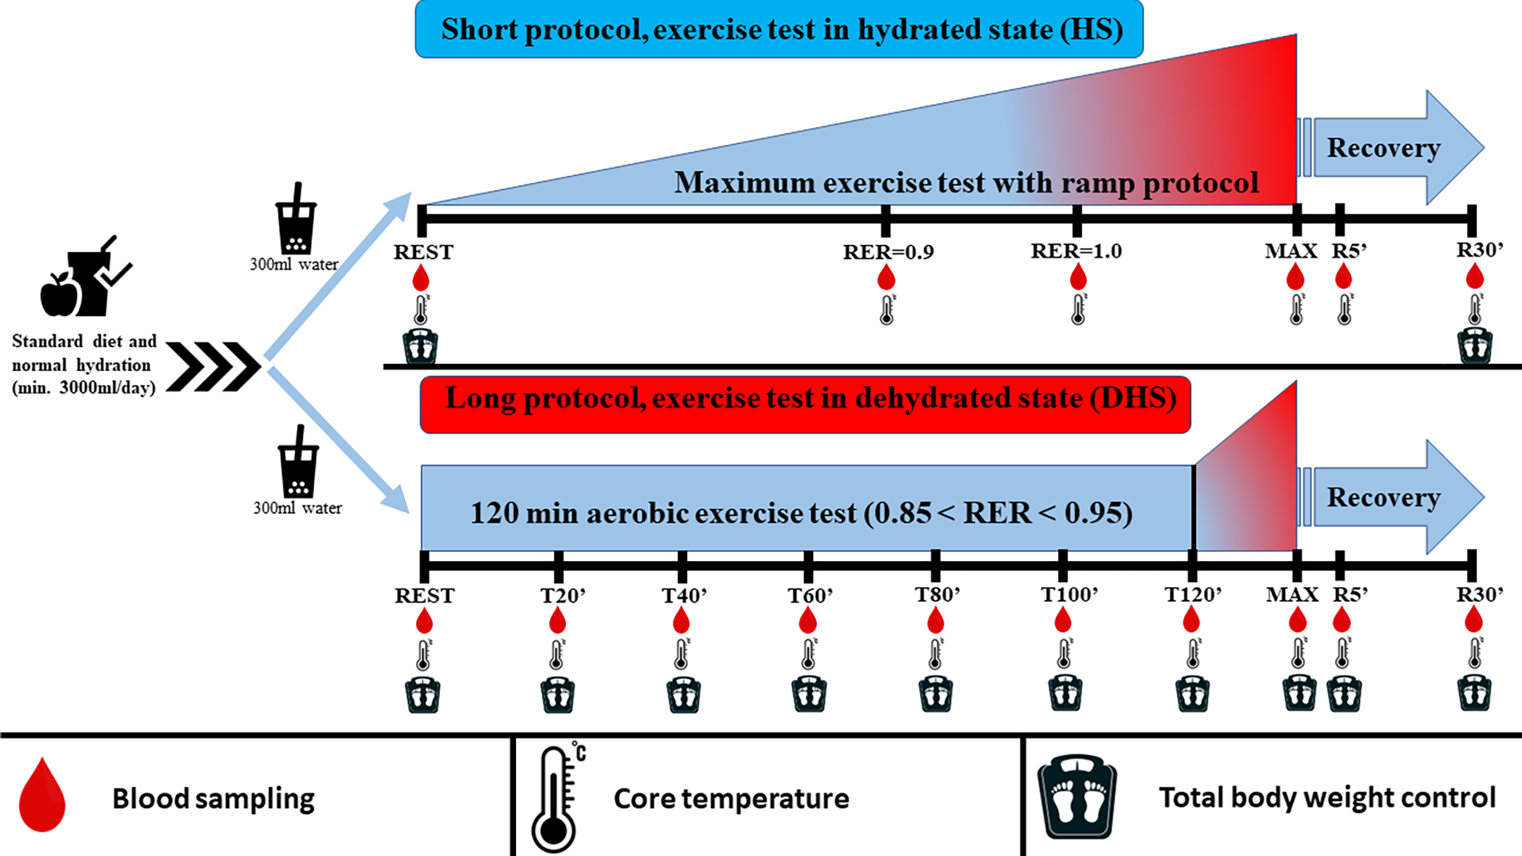
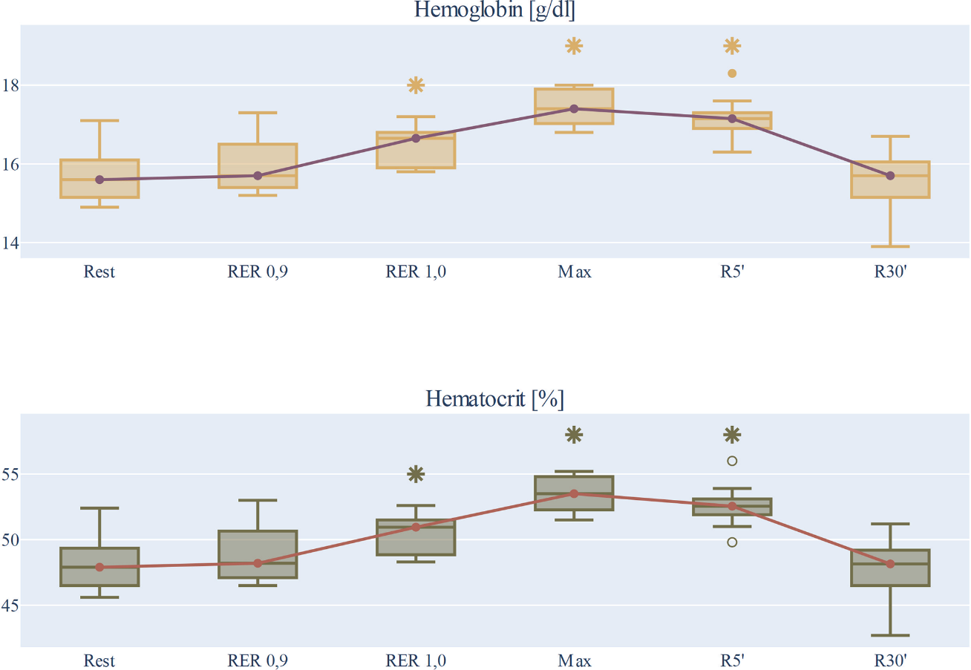
Az edzéssel összefüggő hemokoncentráció és hemodilúció
Kutatásunk az egyik első olyan vizsgálat, amelyben a vérkomponensek változásait nagyobb időbeli felbontással és a mért paraméterek szélesebb skálájával vizsgáltuk.
Notes:
Az edzés közbeni vérkoncentráció jól ismert jelenség, azonban nem világos, hogy a dehidratáció milyen mértékben játszik szerepet. Tanulmányunkban a dehidratáció hatását vizsgáltuk az edzés okozta hemokoncentrációra. A vérmarkerek változásait vizsgáltuk akut maximális terhelés során hidratált és dehidratált állapotban. A dehidrációt edzéssel értük el, 120 perces extenzív-aerob előterhelés során. A hidratáltsági állapotnak nem volt hatása a hemokoncentráció dinamikájára sem a hidratált, sem a dehidratált terhelés során. A dehidratációnak nem volt hatása a hemokoncentrációra vagy a hemodilúcióra a regenerációs időszakban, azonban a plazma ozmolalitása nem követte a hemoglobin és a hematokrit megfelelő csökkenését a dehidratált csoportban. Adataink alapján a metabolikus termékek által indukált ozmolalitás nem játszhat jelentős szerepet a hemokoncentráció és az edzés utáni hemodilúció szabályozásában. Eredményeinkből arra következtethetünk, hogy a hemokoncentráció elsősorban az edzés intenzitásától függ.

Slide 24

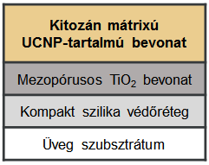
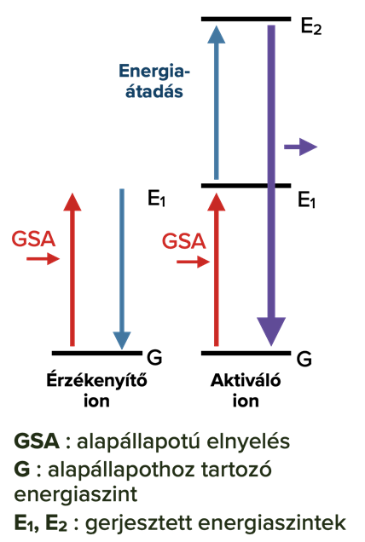
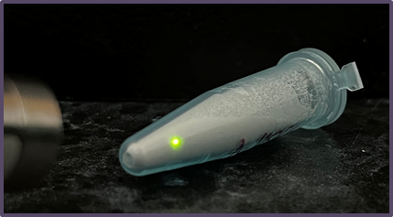
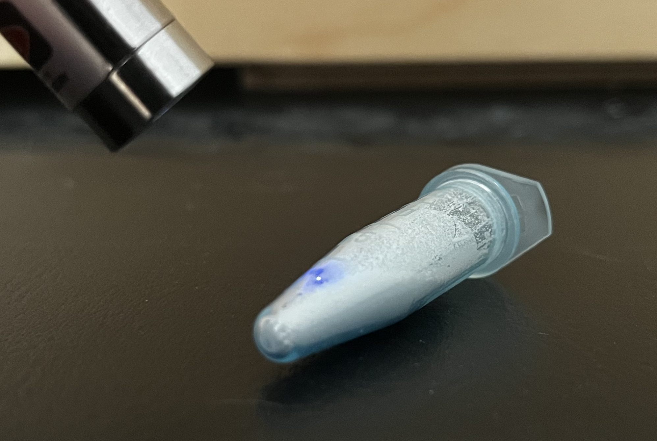
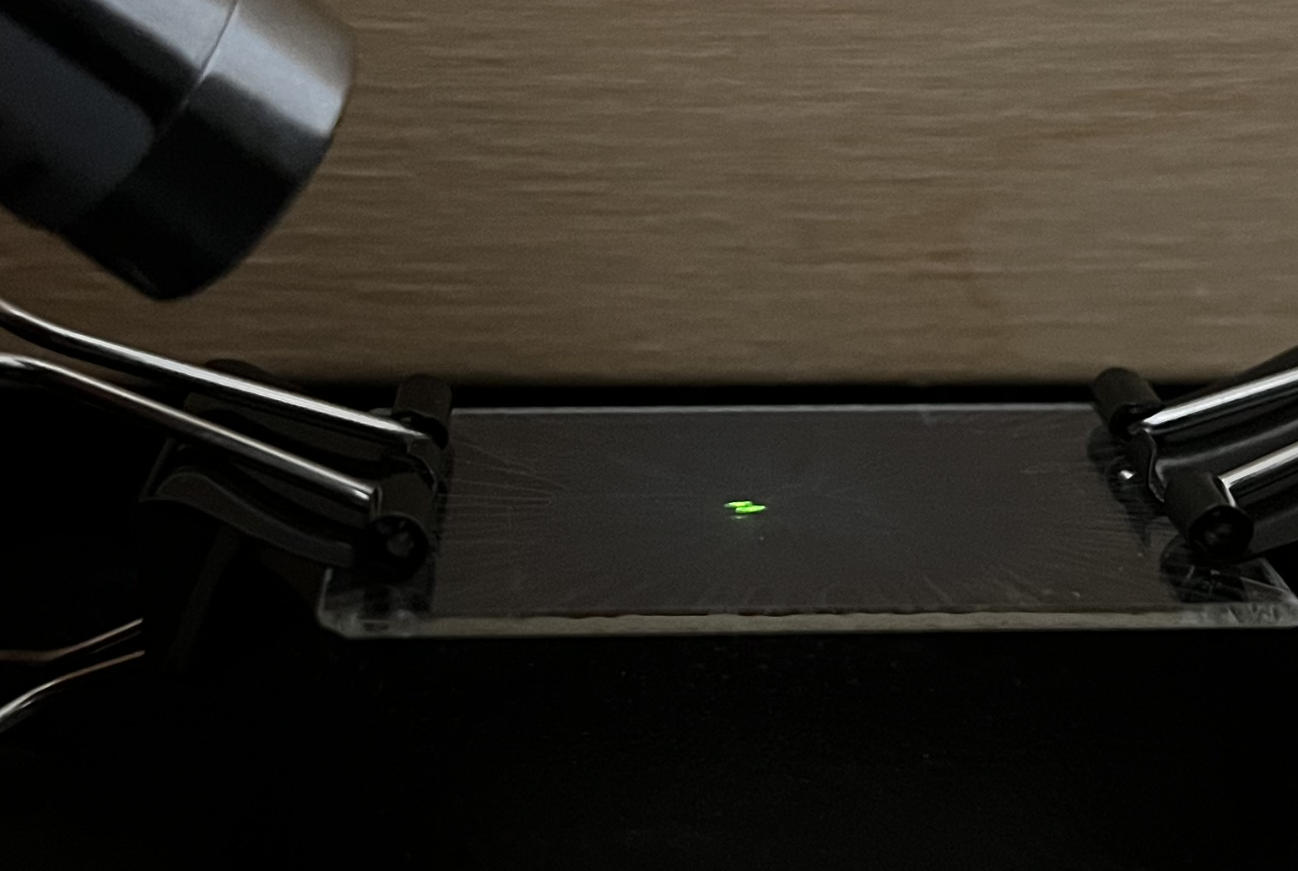
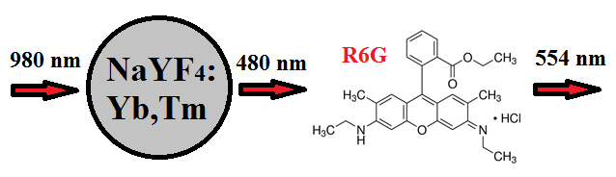
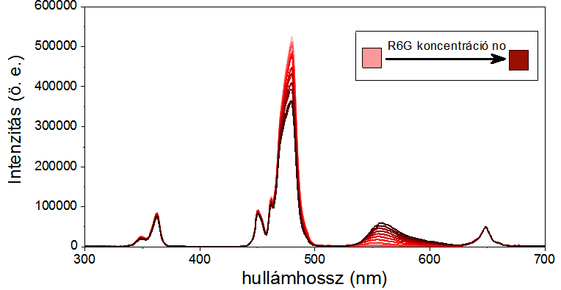
Felkonvertáló nanorészecskék (upconverting nanoparticles UCNPs)
NaYF₄ : Yb,Tm/Er; LaF₃ : Yb,Tm/Er nanorészecskék előállítása és jellemzése:
jelentős felkonvertáló emissziót tapasztaltunk 980 nm gerjesztés hatására; energia transzfer volt kimutatható a felkonvertáló részecskék és Rodamin 6G színezékmolekulák között; szuszpenzióban és biopolimer (kitozán) mátixú kompozit bevonatokban is
Távlati cél – a felkonvertáló nanorészecskéket tartalmazó rendszerek alkalmazása orvos-biológiai célokra, például fotodinamikus rákterápiában.
Tegze, B.; Tolnai, G.; Hessz, D.; Kubinyi, M.; Madarász, J.; Sáfrán, G.; Hórvölgyi, Z. J Therm Anal Calorim 2023.

Slide 25

Grafén-oxid szuszpenzió reológiai tulajdonságainak vizsgálata: kiváló katalizátor pl. oxidációs folyamatokhoz
Grafén-oxid (GO) előállítása és jellemzése:
Reológiai kísérletek alapján jellemeztük a nyírás hatására bekövetkező szerkezeti változást valamint az exfoliációval előállított GO heterogenitását
A GO vizes szuszpenzióban nemcsak nyíróerők hatására, de a tárolás közben bekövetkező lassú oxidáció következtében spontán módon is képes exfoliálódni.
A GO szuszpenziók ülepedését (pl. centrifugális erőtérben) jelentősen zavarja a részecskék 1-től jelentősen eltérő alaki tényezője, a részecskék erős hidratáltsága és a közeg (maga szuszpenzió) már kis GO koncentrációnál is bekövetkező strukturáltsága
A korábbi D. Magna (nagy vízibolha) szívritmusára gyakorolt hatásán felül további toxicitási vizsgálatokat végeztünk (Molnár Mónika, ABÉT):
Aliivibrio fischeri és Escherichia coli baktérium, Tetrahymena pyriformis egysejtű, Panagrellus redivivus fonálféreg, Sinapis alba (mustár) és Triticum aestivum (búza) magja (benyújtott kézirat)
nyírás
Nyírás előtt Nyírás után
SEM felvételek liofilizált GO szuszpenziókról.
 | rétegek
 | távolsága (nm) | száma
nyírás előtt | 0,77 | 17
nyírás után | 0,83 | 9
Farah, S.; Gyarmati, B.; Madarász, J.; Villar-Rodil, S.; Tascón, J. M. D.; László, K. Journal of Molecular Liquids 2023, 386, 122451.
Gyarmati, B.; Farah, S.; Farkas, A.; Sáfrán, G.; Voelker-Pop, L. M.; László, K. Nanomaterials 2022, 12 (6), 916.

Slide 26
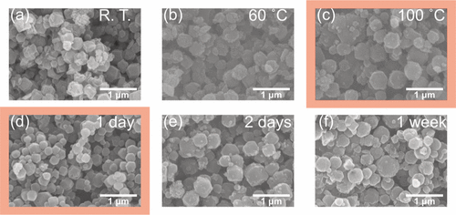
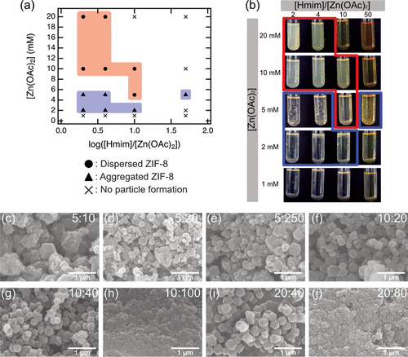
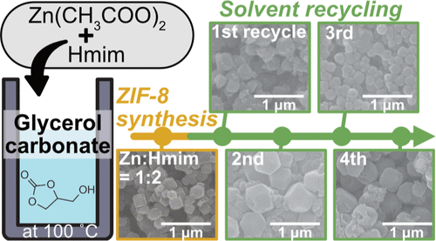
Glicerin-karbonát használata szerves-fémkoordinációs vázszerkezetek előállítására
Glicerin-karbonát alkalmazása a szintézis során mint zöld oldószer.
Glicerin-karbonát többször újrahasznosítható a szintézis során.
Notes:
A projekt keretében kifejlesztettünk egy olyan módszert, amellyel szerves-fémkoordinációs vázszerkezeteket (MOF-ok) lehet előállítani glicerin-karbonát oldószerben. A glicerin-karbonát egyre nagyobb érdeklődést vált ki, mint új potenciális környezetbarát oldószer, mert könnyen előállítható szén-dioxid és glicerin (különösen, ami a biodízelgyártásból származik) reakciójával. A kidolgozott módszer könnyen átültethető más anyagcsaládok előállításra is (pl. fém nanorészecskék).

Slide 27

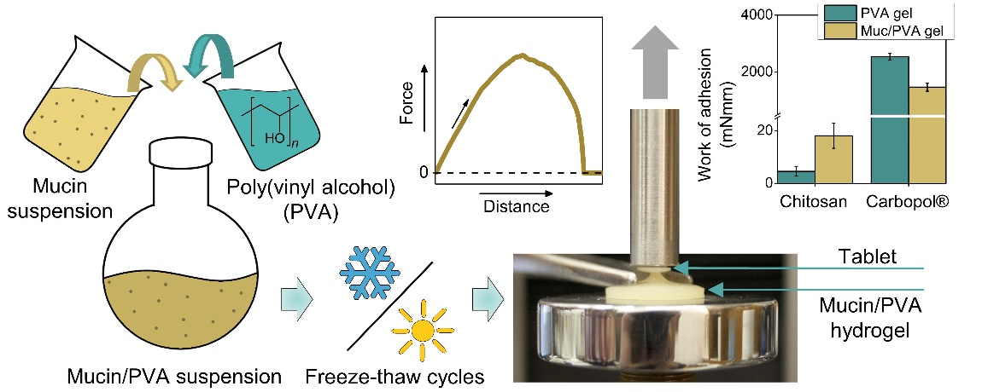
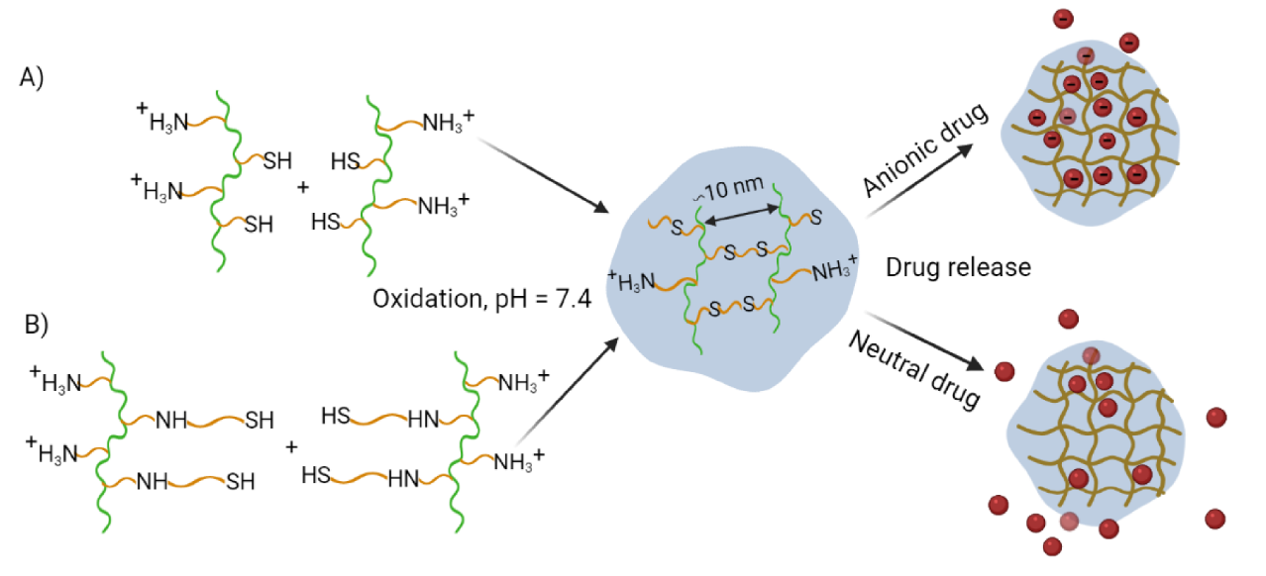
A mukoadhézió mechanizmusának vizsgálata, mukoadhezív gyógyszerformák fejlesztése: nyálkahártyán történő felszívódás
Mukoadhézió számszerű jellemzésére alkalmas modell szubsztrát fejlesztése:
Poli(vinil-alkohol) (PVA) és mucin tartalmú PVA hidrogéleket (Muc/PVA) fagyasztásos-olvasztásos gélesítéssel állítottunk elő. Igazoltuk az elektro-sztatikus kölcsönhatás szerepét a mukoadhezió során.
In situ gélesedő kationos töltésű tiolált poliaszpartamidokat kétféle szintetikus úton állítottunk elő, 1) ciszteaminnal, illetve 2) új megközelítésként tiolaktonnal történő módosítással. A tiolaktonnal módosított poliaszpartamidok gyorsabb gélesedést mutatnak és merevebb géleket eredményeznek. Ezek az in situ gélesedő polimerek injektálható, gyorsan gélesedő készítményekként alkalmazhatók különböző töltésű makromolekuláris hatóanyagok leadására.
Gyarmati, B.; Stankovits, G.; Szilágyi, B. Á.; Galata, D. L.; Gordon, P.; Szilágyi, A. Colloids Surf B 2022, 213, 112406.
Mammadova, A.; Gyarmati, B.; Sárdi, K.; Paudics, A.; Varga, Z.; Szilágyi, A. J. Mater. Chem. B 2022, 10 (31), 5946.
Notes:
1.
Poli(vinil-alkohol) (PVA) és mucin tartalmú PVA hidrogéleket (Muc/PVA) fagyasztásos-olvasztásos gélesítéssel állítottunk elő. A Muc/PVA és PVA hidrogélek hasonló mechanikai tulajdonságokkal és viszkoelasztikus relaxációs viselkedéssel rendelkeztek. Igazoltuk az elektrosztatikus kölcsönhatás szerepét a mukoadhezió során.
2.
In situ gélesedő kationos töltésű tiolált poliaszpartamidokat kétféle szintetikus úton állítottunk elő, 1) ciszteaminnal, illetve 2) új megközelítésként tiolaktonnal történő módosítással. A tiolaktonnal módosított poliaszpartamidok gyorsabb gélesedést mutatnak és merevebb géleket eredményeznek. Ezek az in situ gélesedő polimerek injektálható, gyorsan gélesedő készítményekként alkalmazhatók különböző töltésű makromolekuláris hatóanyagok leadására.

Slide 28
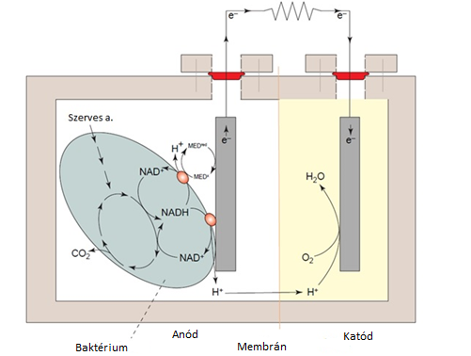
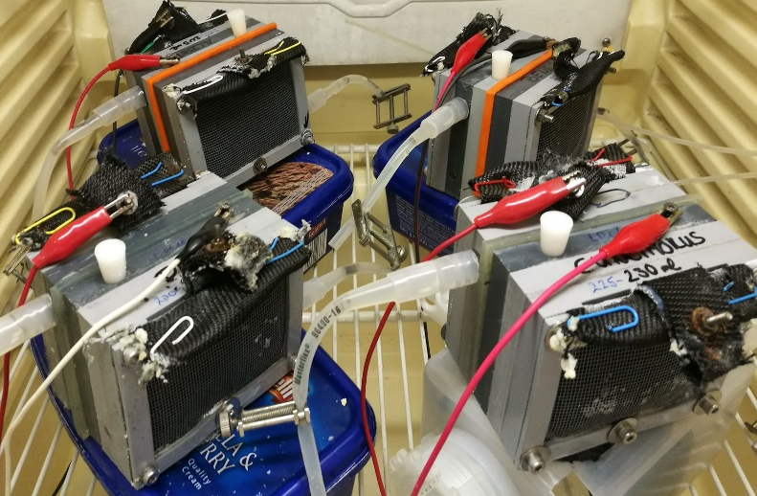
Mikrobiális üzemanyag cella alapú bioszenzor kidolgozása
Szubsztrát koncentráció (mg KOI/l)
Az alkalmazott légkatódos MFC
A mikrobiális üzemanyagcella (Microbial Fuel Cell - MFC) egy speciális bioreaktor, amiben a szerves anyagok oxidációjából nyert elektronokat az ún. exoelektrogén mikroorganizmusok egy szilárd vezető felületre (anód) transzportálják.
Az MFC-ben a szerves anyagok biodegradációjából közvetlenül elektromos energia nyerhető.
Kapcsolat az elektromos paraméterek és a biodegradáció sebessége között
Eredmény:
Kidolgozásra került a vizek/szennyvizek biológiailag lebontható szervesanyag tartalmának meghatározására egy mikrobiális üzemanyag cella alapú mérési módszer, amelyet továbbfejlesztve víz és szennyvízminták biokémiai oxigén igényének automatizált meghatározására lehet alkalmazni.
Publikáció:
A mikrobiális üzemanyagcella külső áramkörén átáramlott töltés egyenesen arányos a cellában lebontott szubsztrátok mennyiségével
Alkalmazás bioszenzorként

Slide 29
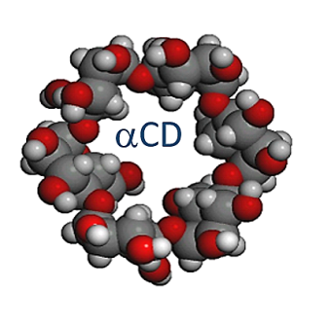
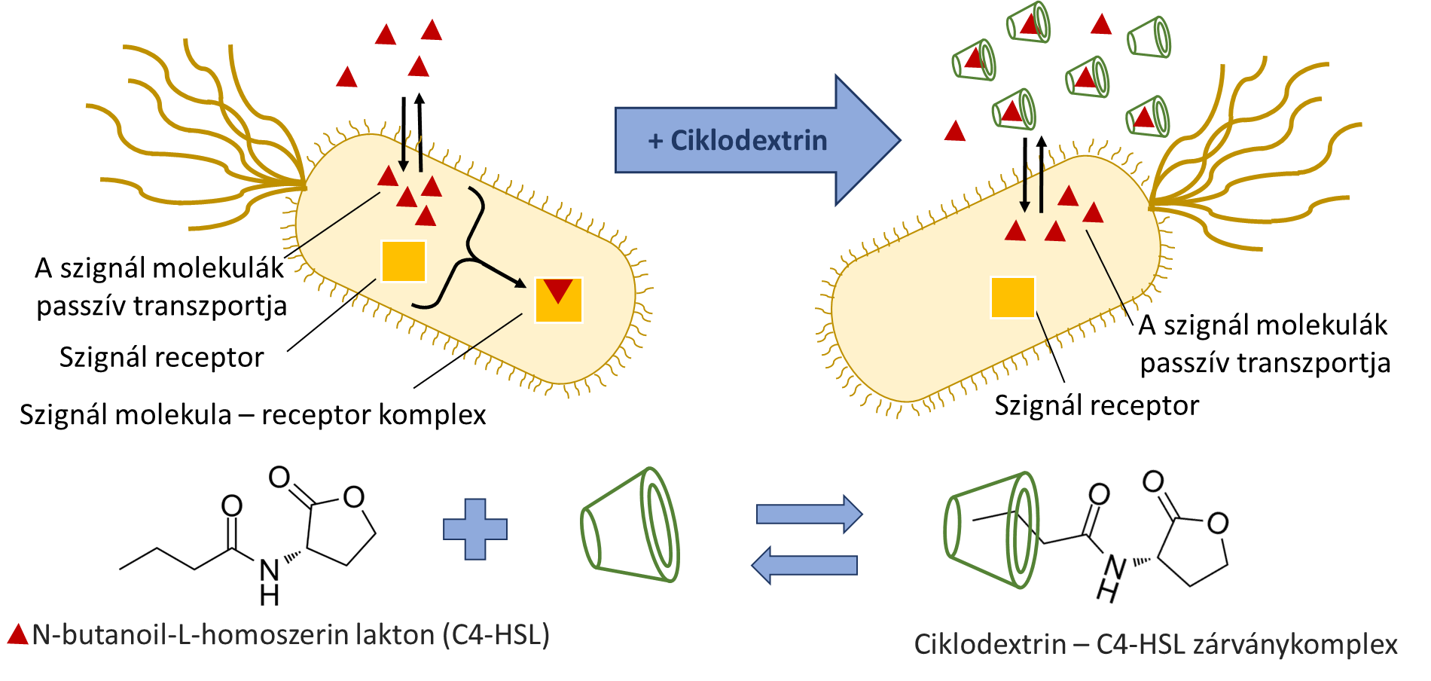
Kvórum csillapítás –
a Pseudomonas aeruginosa biofilmképzésének gátlása ciklodextrinekkel
Háttér
Kvórum érzékelés (Quorum Sensing, QS): mikroorganizmusok sejtsűrűség-függő kommunikációs kapcsolata → változatos felépítésű szignálmolekulák termelésével, kibocsátásával, monitorozásával és az erre adott válaszreakciókkal → például pigment termelés, biofilmképzés, plazmid konjugáció
Eredmények
A ciklodextrinek (CDk) képesek szignifikánsan gátolni a Pseudomonas aeruginosa biofilmképzését;
A hatást befolyásolja az üregméret, a szubsztituensek szerkezete, a monomer/polimer jelleg, a kontakt idő, és a koncentráció;
Leghatékonyabb biofilmképzés-gátlás: natív α-ciklodextrin (ACD)
Célkitűzés
A QS által irányított biofilmképzés gátlása ciklodextrinekkel
Szignálmolekulák komplexálására képes ciklodextrin-alapú csapdák kifejlesztése
Jelentőség
Virulencia szabályozása → egészségügy, kórházi fertőzések
Publikáció
Berkl, Zs., Fekete-Kertész, I., Buda, K., Vaszita, E., Fenyvesi, É., Szente, L., Molnár, M. 2022. Effect of cyclodextrins on the biofilm formation capacity of Pseudomonas aeruginosa PAO1. Molecules. IF: 4,418. (Q1, SJR). https://doi.org/10.3390/molecules27113603 https://doi.org/10.3390/molecules27113603

Slide 30







Elkészült a REHAROB mindennapi feladatokat gyakoroltató rehabilitációs robot prototípusa
A teljes felső végtag szinkron tornáztatása: a váll, a könyök, a csukló, a kéz, az ujjak ugyanúgy egyszerre mozognak, ahogy a mindennapi feladataink végrehajtásakor.
Hét mindennapi tevékenység gyakoroltatása valós tárgy megfogásával és mozgatásával.
Hibrid struktúra: az elterjedt végberendezés és a külső váz struktúrák között „félúton”.
Ipari kollaboratív robotok hasznosítása egészségügyi feladatra.

Slide 31



Voronoj-cellás implantátum felületek
Cél: Ízületi implantátumok élettartamának növelése
  Revíziós műtétek szükségessége csökken
Porózus felépítés hidrodinamikai előnyei révén csökkentheti a súrlódást
  Mérsékelheti az abrazív kopást is
    Kenőanyag szűrése
    Kopás során keletkező szemcsék összegyűjtése
  Programozott hatóanyag kioldódás
Voronoj-cellák és próbatest geometria
Pin-on-disc kopásvizsgálati eredmények, akár 30%-kal csökkent súrlódási tényező

Slide 32

HDS: Agyi aneurizmák kezelése és kialakulása
Az intrakraniális aneurizmák (IA) az érfal fokális kitágulásai, amelyek leggyakrabban a Willis kör vagy az általunk is vizsgált belső nyaki verőér szegmenseiben fordulnak elő. Az oldalfal aneurizmák, és más helyeken elhelyezkedő társaik veszélyessége abban rejlik, hogy kiszakadásuk esetén agyvérzést, akár stroke-ot is okozhatnak.
Kiértékelési rendszer fejlesztése agyi oldalfal aneurizmák kialakulásának vizsgálatához. A kiértékelés alapján összefüggés kereshető a szülőér geometriai jellemzői és az áramlástani jelenségek között.
A kiértékelési rendszer felhasználásával egy statisztikai vizsgálat igazolta, hogy aneurizma képződés abban az artériás kanyarban valószínűbb, ahol a legnagyobb esetspecifikus görbület a legnagyobb esetspecifikus másodlagos áramlást indukálja.
Aneurizmák kezeléséhez használt áramlásmódosító eszközök hidrodinamikai ellenállásának mérése több gyártó és beépítési lehetőség mellett.
Numerikus számítások igazolták, hogy az áramlásmódosító eszközök áramlástani modellezésében a lineáris ellenállás együttható szignifikánsan fontosabb szerepet tölt be mint a négyzetes együttható.

Slide 33
Honnan indultunk 2010-ben?
I. Biotechnológia
  Egészségügyi és molekuláris biotechnológia, biokatalitikus technológiák (Salgó András)
  Élelmiszer, mezőgazdasági és ipari biotechnológia (Tömösközi Sándor)
  Bioinformatika (Antal Péter)
II. Környezetvédelem
  Környezetkímélő technológiák (környezetterhelés csökkentése, szennyezés megelőzése) (Keglevich György)
  Környezeti károk helyreállítása, szennyvíztisztítás (Jobbágy Andrea)
III. Egészségvédelem
  Integrált egészségvédelmi- és gyógyszertechnológiák (Marosi György)
  Mérnöki módszerek a gyógyászatban és az életvitel támogatásában (Jobbágy Ákos)

Slide 34
Köszönjük szépen a figyelmet!

